Slide 1
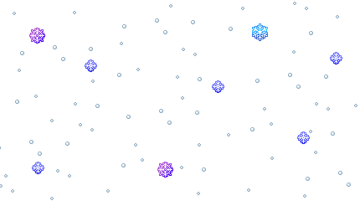

Олимпийские игры 2014
Презентация
на тему:
«Олимпийские игры 2014 в Сочи.»

Slide 2



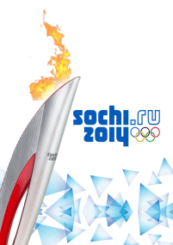









Эстафета Олимпийского огня началась в Москве 7 октября 2013 года и закончилась в Сочи 7 февраля 2014 года.
Продолжительность Олимпийских игр составила 123 дня. Олимпийский огонь был пронесен через столицы всех 83-х субъектов Российской Федерации.

Slide 3




Эстафета состояла из 4-х этапов. Первый начался 7 октября 2013 года, когда огонь был доставлен из Афин в Москву и далее в Санкт-Петербург, затем во Владивосток, потом поездом до Элисты. За 58 дней, которые организаторы отвели на этот этап, Олимпийский огонь увидели жители 45 городов. В ходе своего путешествия Олимпийский огонь побывал на самом глубоком озере мира – Байкале, на высочайшей европейской горной вершине – Эльбрусе, на Северном полюсе. Кроме того, огонь был отправлен в космос.
В эстафете олимпийского огня приняли участие 14 тыс. факелоносцев.

Slide 4


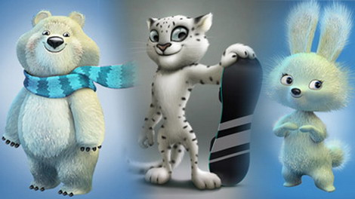
Талисманы олимпийских игр.
Талисманами олимпийских игр 2014 года стали: Белый мишка, Леопард и Зайка.

Slide 5
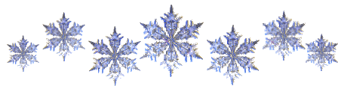


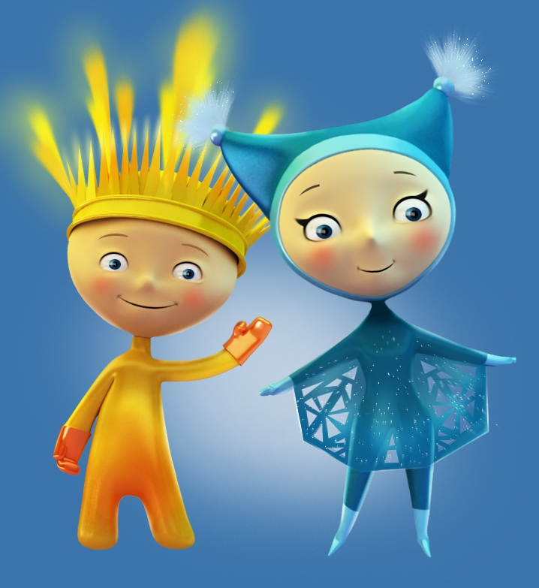
Талисманами спортсменов-паралимпийцев стали:
Лучик и Снежинка.

Slide 6
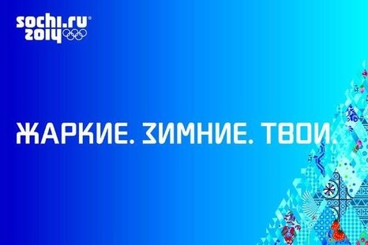

Слоган.
Слоган соревнований:
«Жаркие. Зимние. Твои»
На английском языке:
«Hot. Cool. Yours»

Slide 7
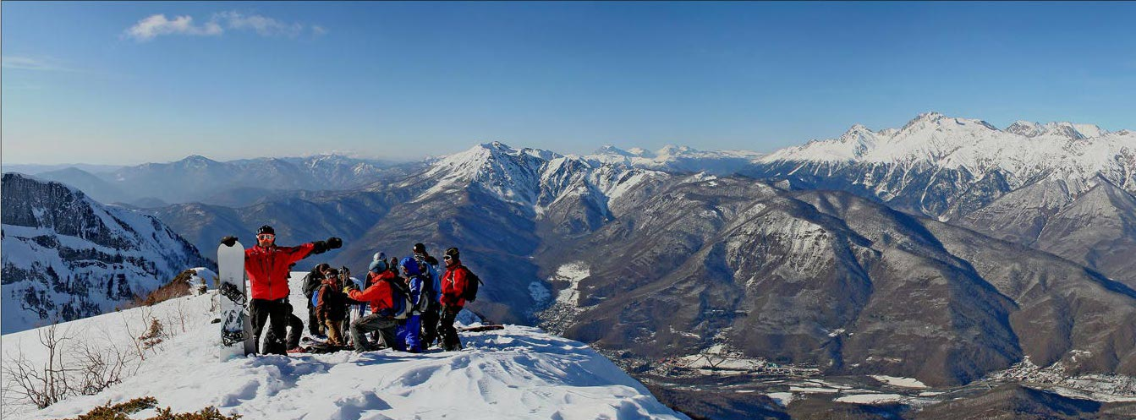
Красная поляна
Красная поляна – это уникальное и экологически чистое место на Западном Кавказе, которое по своим свойствам и достоинствам не уступает горноклиматическим курортам Швейцарии, Италии и Франции. Это небольшой поселок на высоте 600 м. в 40 км. от Адлера, окруженный горами высотой 3000 м.: Ачишхо, пятиглавый Аибга, Главный Кавказский хребет.

Slide 8
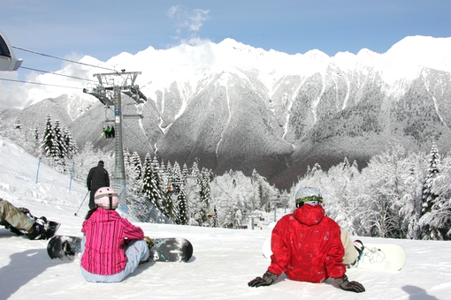


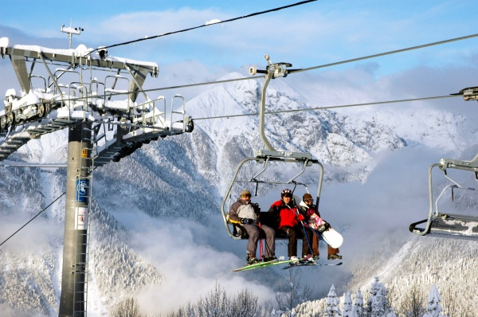

Первая очередь канатной дороги на Красной поляне для новичков и детей (от 540 м. до 790 м. над уровнем моря) – пологие склоны, удобные выкаты и ширина трассы до 100 м. Вторая и третья очереди канатной дороги несколько круче – для уверенно катающихся любителей горных лыж и сноуборда.

Slide 9

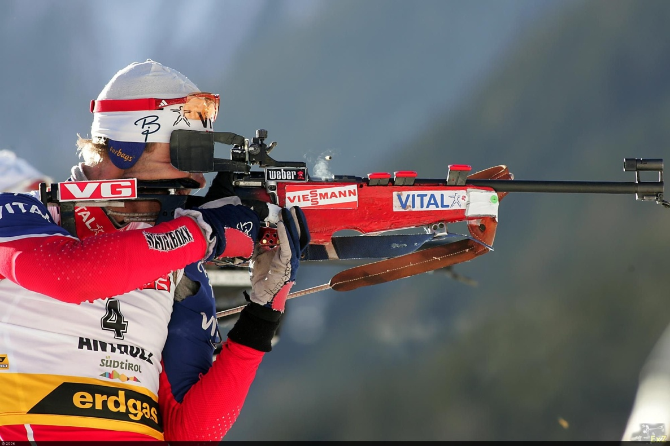
Список дисциплин:
•Биатлон

Slide 10
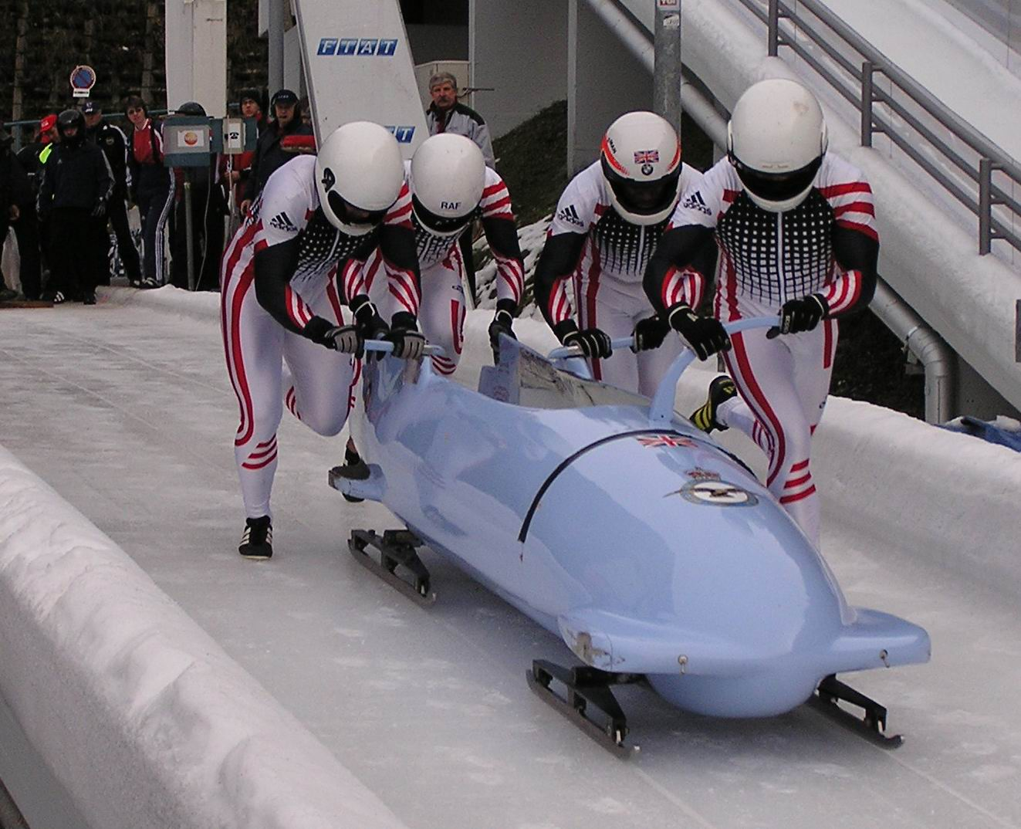
•Бобслей

Slide 11
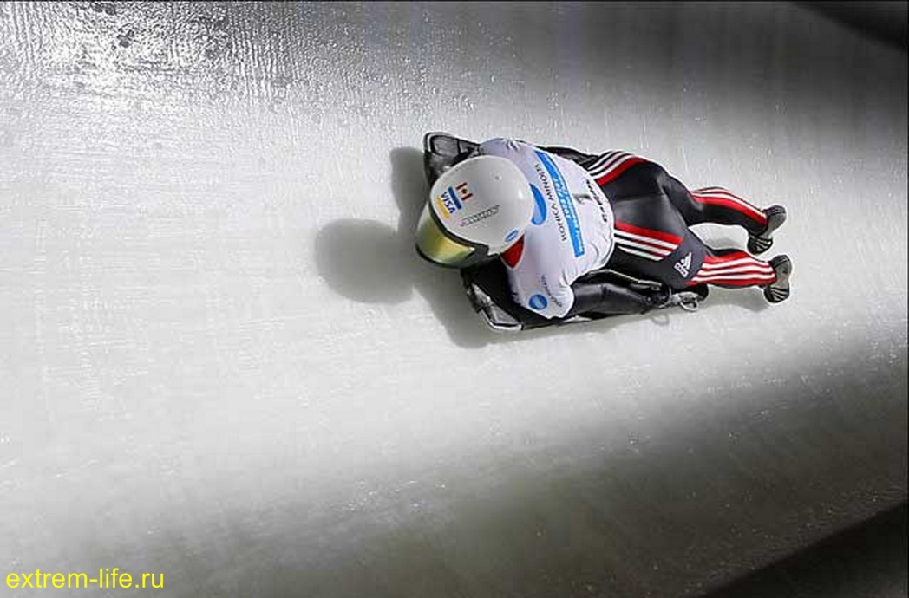
•Скелетон

Slide 12
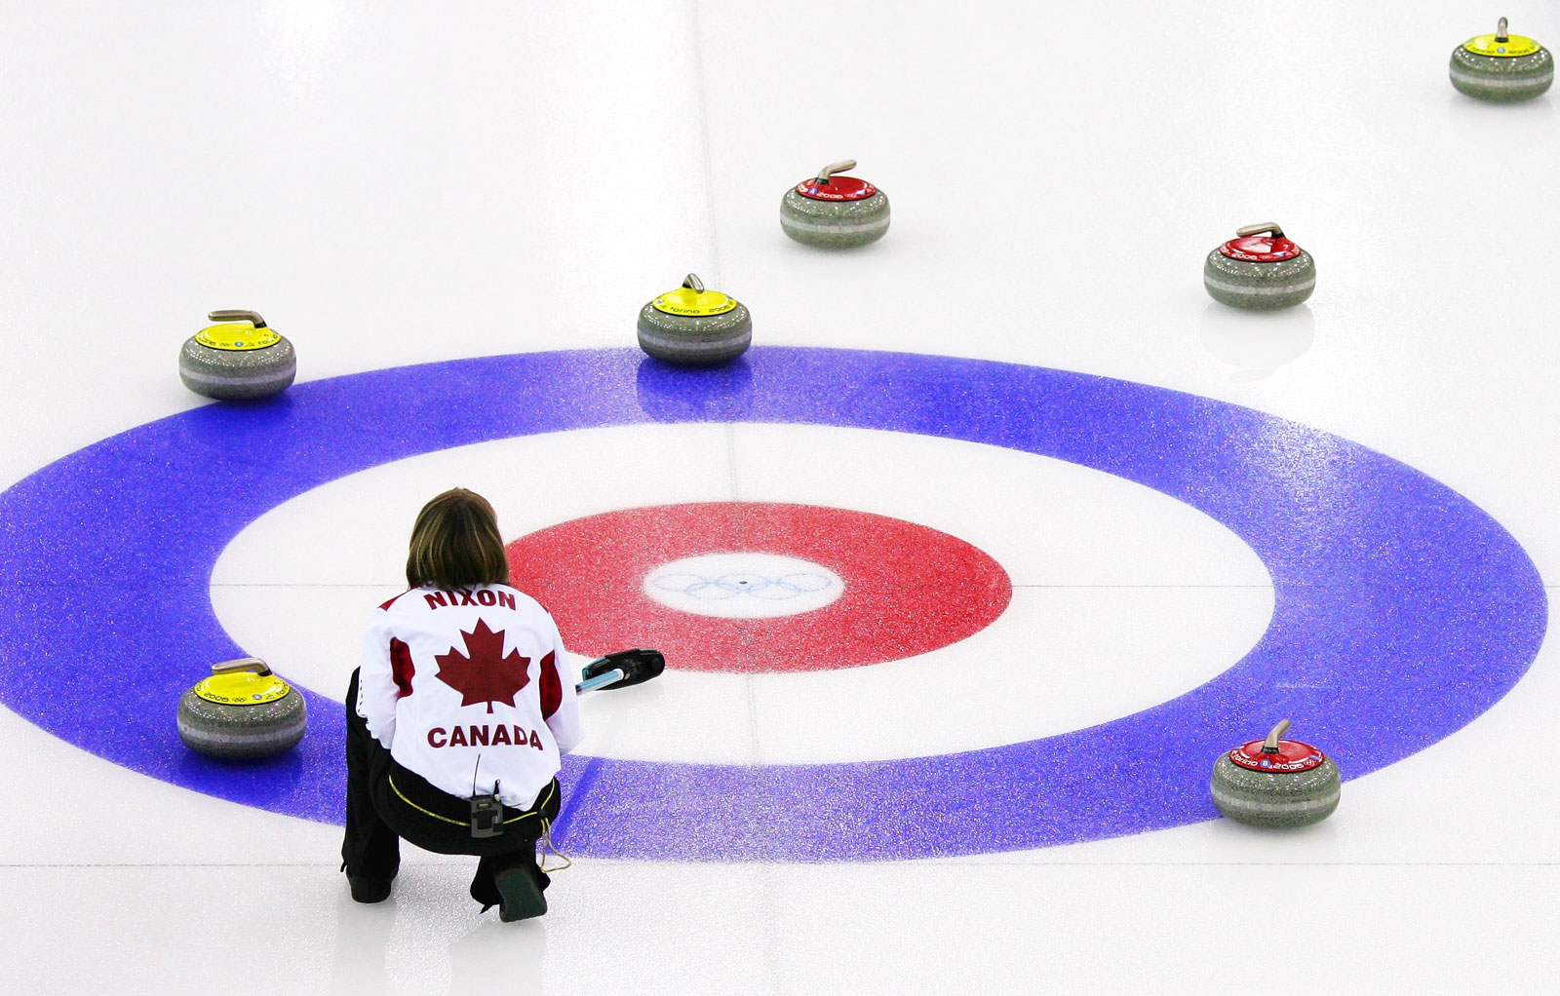
•Кёрлинг

Slide 13
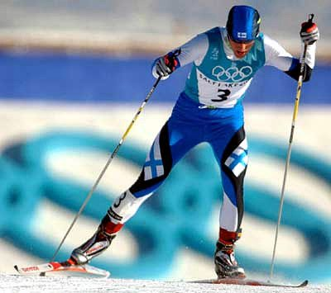
•Коньковые виды спорта

Slide 14
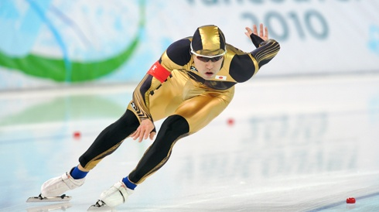
•Конькобежный спорт

Slide 15
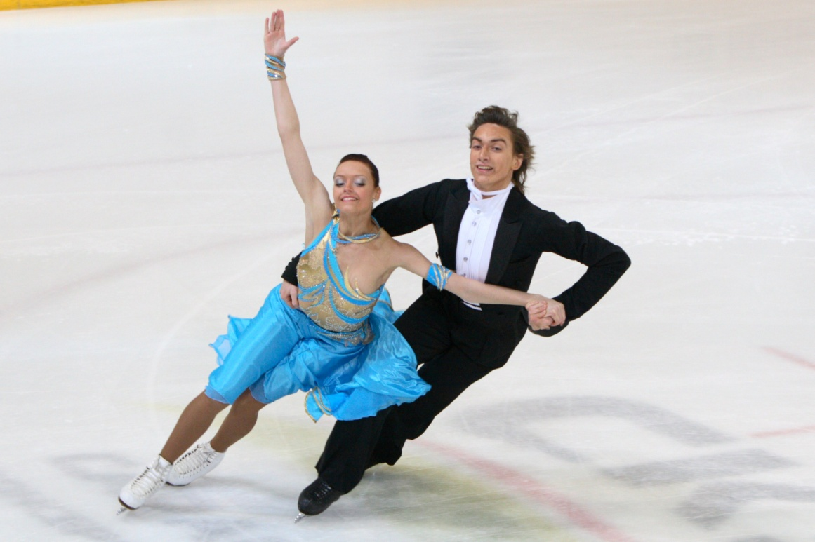
•Фигурное катание

Slide 16
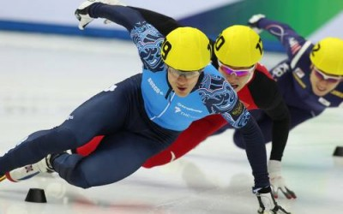
•Шорт-трек

Slide 17
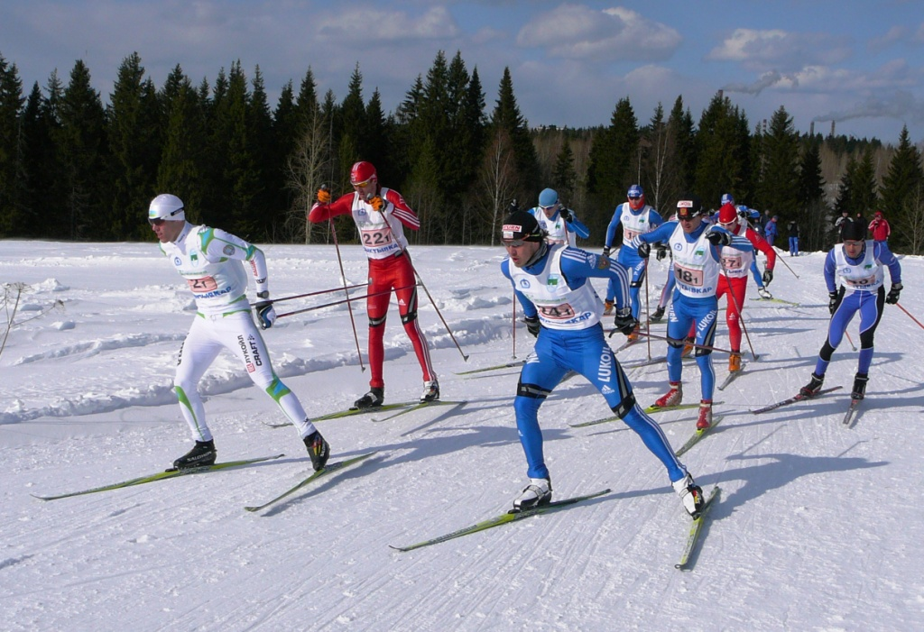
•Лыжные виды спорта

Slide 18
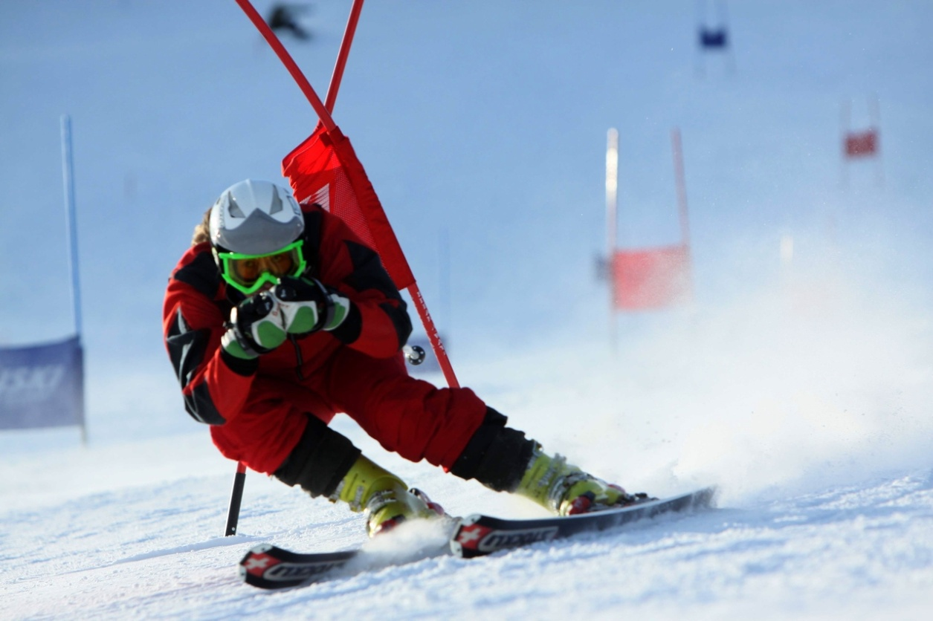
•Горнолыжный спорт

Slide 19
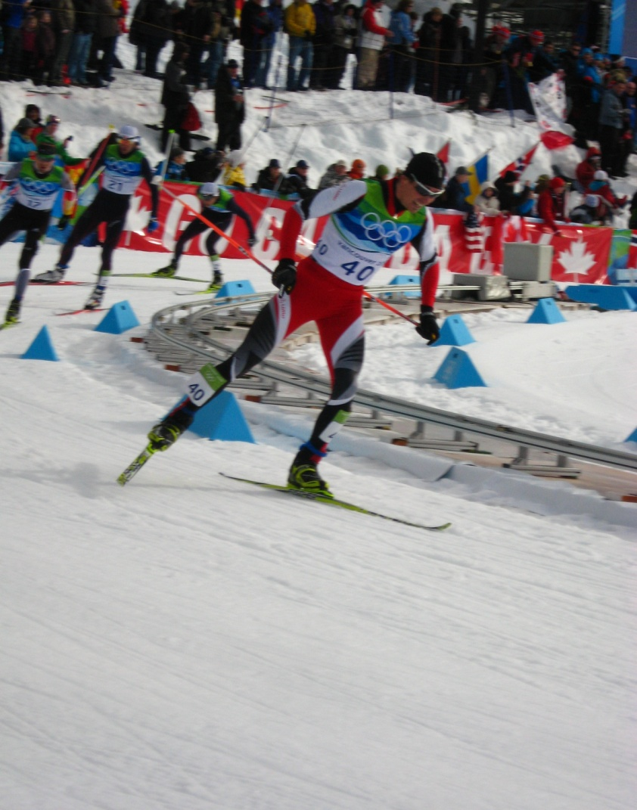
•Лыжное двоеборье

Slide 20
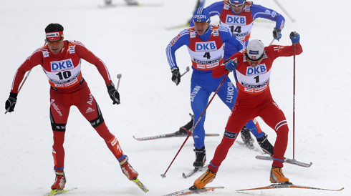
•Лыжные гонки

Slide 21
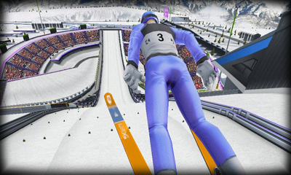
•Прыжки с трамплина

Slide 22
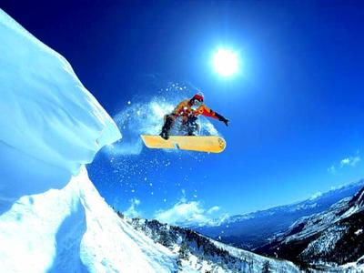
•Сноубординг

Slide 23
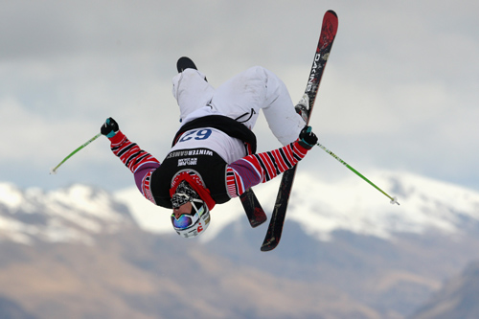
•Фристайл

Slide 24
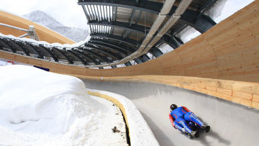
•Санный спорт

Slide 25
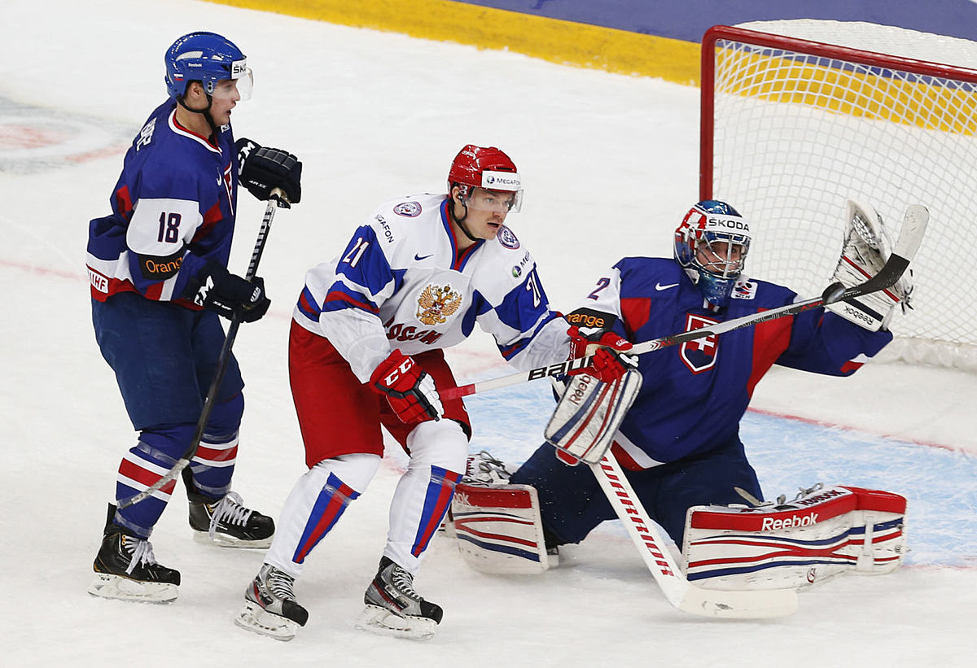
•Хоккей

Slide 26
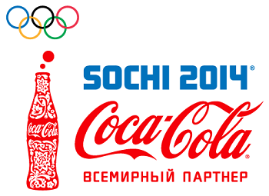








Всемирные
олимпийские партнеры:

Slide 27


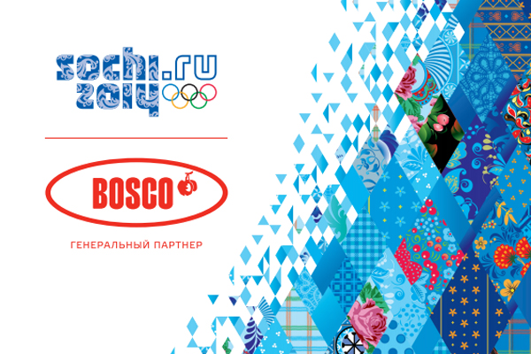
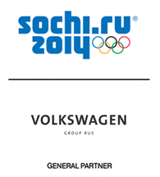


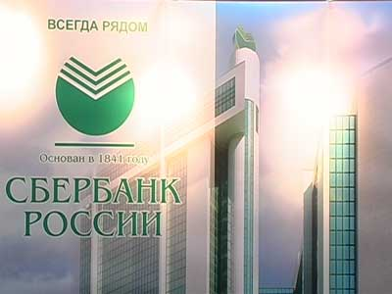
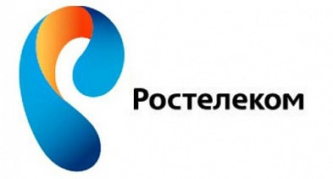
Национальные партнеры:

Slide 28
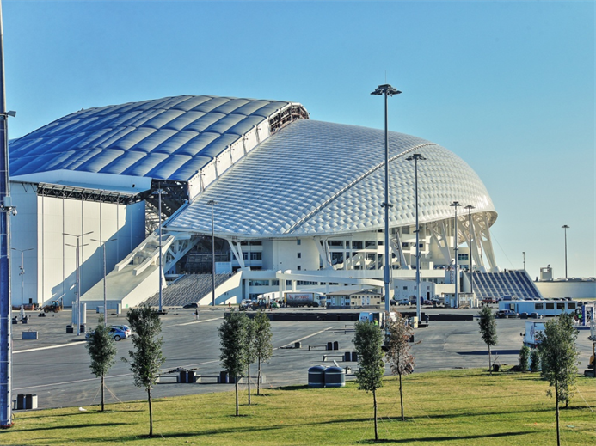
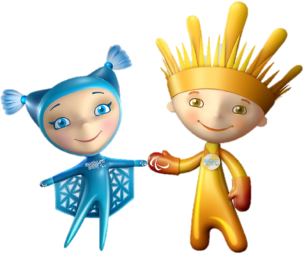
Стадионы Сочи 2014
Олимпийский стадион «Фишт»- 40 тыс. зрителей

Slide 29
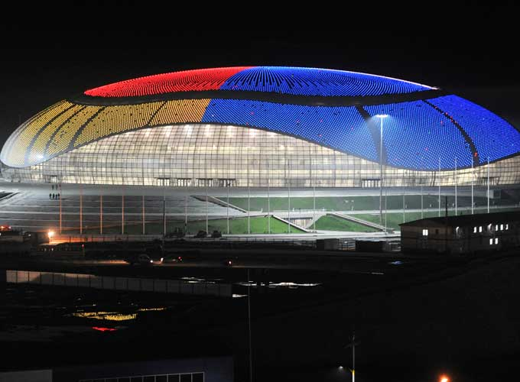
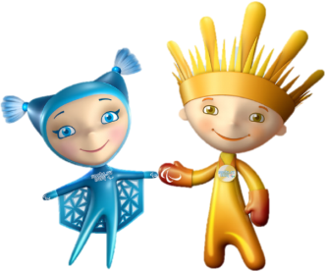
Большой ледовый дворец «Большой» - хоккей, 12 тыс. зрителей

Slide 30
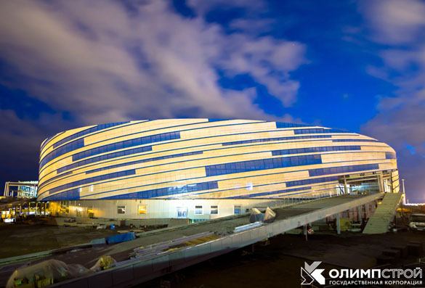
Ледовая арена «Шайба» - хоккей,
7 тыс. зрителей

Slide 31
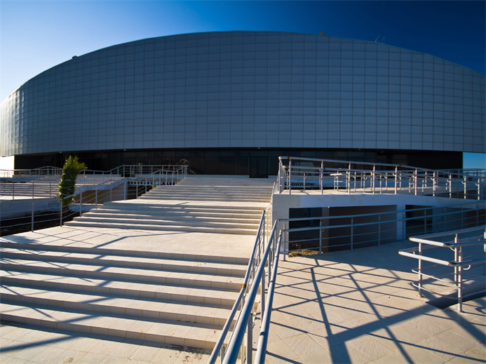
Кёрлинговый центр «Ледяной клуб» - кёрлинг, 3 тыс. зрителей

Slide 32
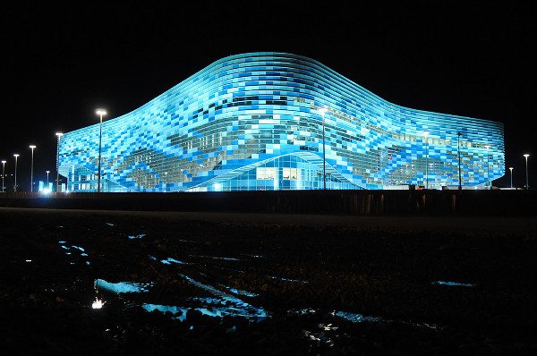

Дворец зимнего спорта «Айсберг» - фигурное катание, шорт-трек, 12 тыс. зрителей

Slide 33
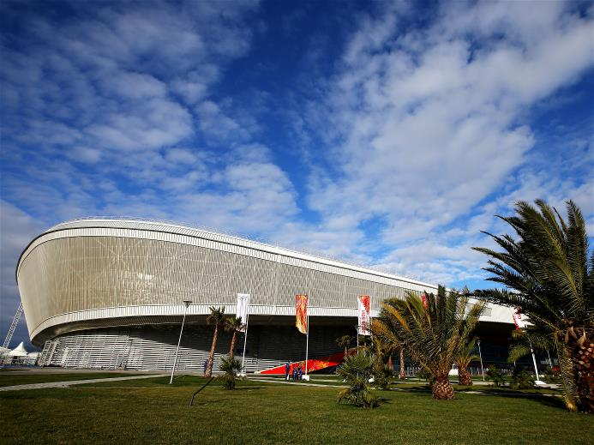
«Адлер-Арена» - конькобежный спорт, 8 тыс. зрителей

Slide 34
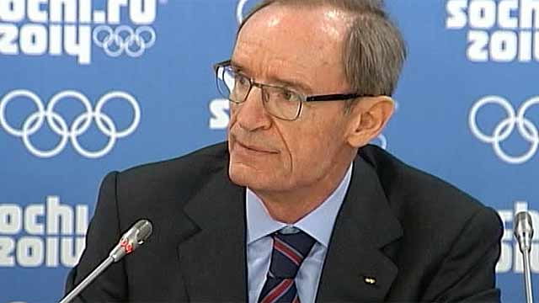



Председатель Координационной комиссии по подготовке зимних Олимпийских игр 2014 года в Сочи
Жан-Клод Килли выразил восхищение результатами пятилетней работы:
«В мире не так много стран, которые могут, начав с нуля, за семь лет организовать и провести Олимпийские игры на том уровне, который мы ожидаем».

Slide 35
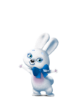


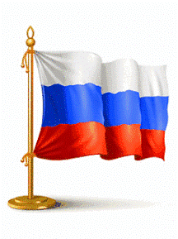
СПАСИБО
ЗА ВНИМАНИЕ!!!
☺ ☺ ☺

